Slide 1


Спільна робота з документом
За навчальною програмою 2017 року
Урок 24

Slide 2


Спільна робота над документами
Розділ 3 § 3.4
Сучасні текстові процесори мають засоби для організації спільної роботи над документами кількома користувачами. Такого роду засоби потрібні для забезпечення можливості різним користувачам, учасникам групової роботи співпрацювати в підготовці різних документів, але в той самий час відстежувати зміни, що вносять у документ співавтори.

Slide 3

Спільна робота над документами
Розділ 3 § 3.4
Ви вже знаєте можливості спільної роботи з документами з використанням хмарних сервісів Google в онлайн-режимі, де різні користувачі, маючи відповідний доступ, можуть:
колективно створювати документи,
переглядати та редагувати їх,
коментувати та пропонувати зміни,
обговорювати в чаті спірні питання.

Slide 4

Спільна робота над документами
Розділ 3 § 3.4
При цьому співавтори можуть перебувати територіально в різних місцях і здійснювати цю роботи одночасно або в зручний для них час.

Slide 5
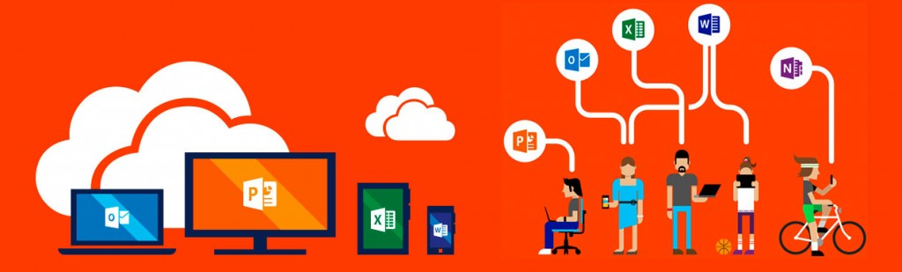

Спільна робота над документами
Розділ 3 § 3.4
Такі самі засоби для організації спільної роботи з документами має:
остання версія текстового процесора Word, який входить до пакета програм
що є аналогом хмарних сервісів
Microsoft Office 365
Google

Slide 6

Спільна робота над документами
Розділ 3 § 3.4
У текстовому процесорі Microsoft Word, який установлено на локальному комп’ютері, також існують засоби для колективної роботи.
Але здійснюється робота з документом не одночасно, а різні користувачі вносять свої правки в документ по черзі, виконуючи це офлайн на своєму локальному комп’ютері та надсилаючи змінений документ іншим співавторам для ознайомлення та подальшого опрацювання.

Slide 7
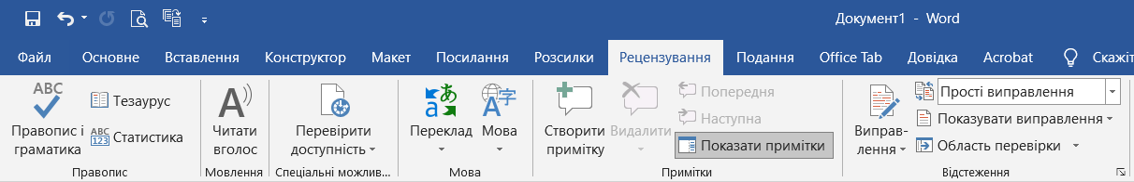
Спільна робота над документами
Розділ 3 § 3.4
Таке опрацювання текстових документів у Word здійснюється в режимі рецензування. Щоб увімкнути цей режим, потрібно виконати послідовність дій Рецензування ⇒ Відстеження і вибрати кнопку Виправлення.

Slide 8
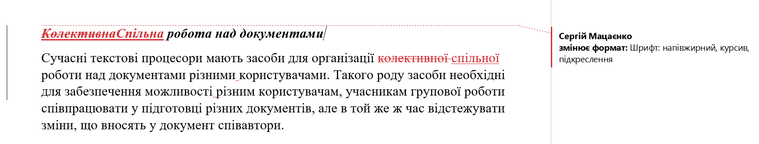
Спільна робота над документами
Розділ 3 § 3.4
Якщо після ввімкнення цього режиму здійснювати редагування та форматування документа, то всі внесені зміни будуть відображатися в документі. Дії з редагування документа відображаються в самому тексті документа, а на правому полі – виконані операції форматування.
Редагування документа
Операції форматування

Slide 9
Спільна робота над документами
Розділ 3 § 3.4
Наприклад, якщо в режимі рецензування видалити слово і замінити його на інший фрагмент, то воно з тексту не видаляється, а закреслюється, а той текст, що вставляється, виділяється іншим кольором. Так, на малюнку видно, що слово колективна замінили на слово спільна, змінили форматування заголовка тексту.

Slide 10
Спільна робота над документами
Розділ 3 § 3.4
Зміни, унесені в документ різними користувачами, будуть відображатися в документі різними кольорами. Під час збереження рецензованого документа всі зміни будуть збережені разом з ним.
Після відкриття такого документа автор документа (або інший користувач) побачить унесені зміни, може ознайомитися з ними і вирішити
прийняти правки
відхилити правки
унесені правки вносяться в документ остаточно
унесені правки зникають

Slide 11
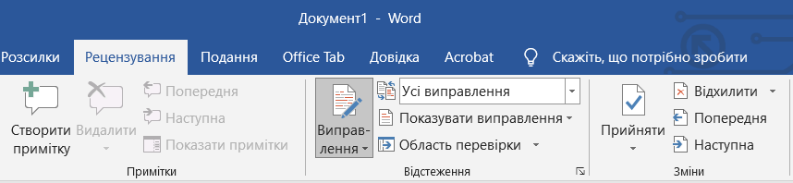
Спільна робота над документами
Розділ 3 § 3.4
Для опрацювання окремого виправлення потрібно виділити правку і вибрати на вкладці Рецензування в групі Зміни кнопку Прийняти або кнопку Відхилити. Для переходу до попереднього або наступного виправлення слід вибирати відповідно кнопки Назад або Далі.

Slide 12
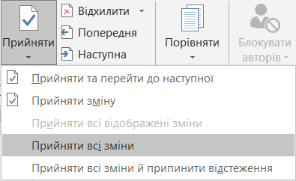
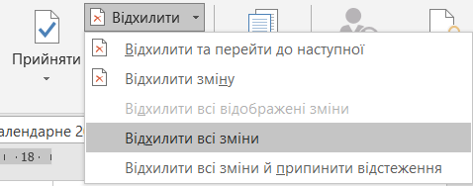
Спільна робота над документами
Розділ 3 § 3.4
Коли автор документа ознайомився з правками:
якщо згоден з ними, то він може вибрати в списку кнопки Прийняти команду Прийняти всі зміни
якщо він не згоден з усіма виправленнями вибрати в списку кнопки Відхилити команду Відхилити всі зміни

Slide 13
Спільна робота над документами
Розділ 3 § 3.4
Коли всі виправлення будуть опрацьовані, на екрані з’являється повідомлення «Документ не містить приміток або виправлень». Після цього режим рецензування може бути вимкнуто повторним вибором кнопки Виправлення і нові правки вже не будуть відстежуватись.

Slide 14
Для тих, хто хоче знати більше
Розділ 3 § 3.4
У документі, який передбачається для рецензування, автор документа може обмежити права користувачів під час спільного опрацювання документа, а саме:
заборонити форматування документа з використанням стилів,
установити можливості тільки читання або надання відповідей на запитання форми в документі,
визначити конкретних користувачів, які можуть редагувати документ,
установити пароль на внесення змін.

Slide 15
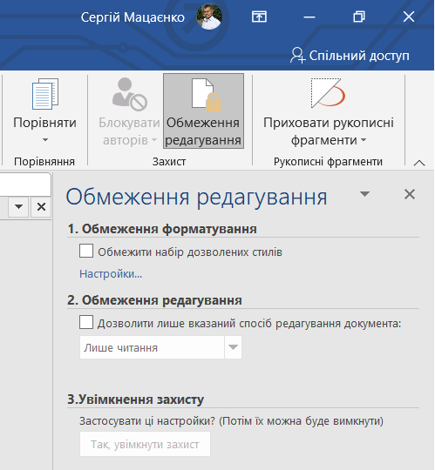
Для тих, хто хоче знати більше
Розділ 3 § 3.4
Усі ці налаштування можна вибрати на панелі Обмеження редагування, яка відкривається кнопкою Обмежити редагування в групі Захист вкладки Рецензування.

Slide 16

Дайте відповіді на запитання
Розділ 3 § 3.4
Що таке режим рецензування документа? Для чого його використовують?
Яким чином користувач може переглянути виправлення в документі? Яким чином вони відображаються в документі?
Які дії в режимі рецензування можна виконувати?
Яким чином можна організувати спільну роботу з документом, використовуючи текстовий процесор Word, який установлено на персональному комп’ютері?

Slide 17

Домашнє завдання
Розділ 3 § 3.4
Проаналізувати
§ 3.4, ст. 91-94

Slide 18

Працюємо за комп’ютером
Розділ 3 § 3.4
Сторінка
92

Slide 19
Дякую за увагу!
За навчальною програмою 2017 року
Урок 24

